Slide 1

GERENCIA DE PROYECTOS
SEPTIEMBRE 2017

Slide 2




AE 1: MEJORAS AL SISTEMA DE GESTIÓN JUDICIAL
ESTADO SITUACIONAL DE ENTREGABLES POR FASES AE 2017
ANÁLISIS Y DISEÑO DE SISTEMAS
CONSTRUCCIÓN
SGD
52 % de avance de la fase
El desarrollo incluye el servicio del proveedor
Ejecutado:
Iteración 1:
Registro masivo de las Cédulas de Notificación Electrónicas.
Validaciones para el registro correcto de las Cédulas físicas y electrónicas.
Documento Funcional:
*Asuntos Judiciales - SAJU
*Regulación y Asesoría - SGD
02 doc. aprobados
a jul 2017
En producción
Octubre
Requerimientos adicionales:
Validaciones y alerta de Órgano Jurisdiccional nuevo.
Reporte de demandas nuevas y validaciones de materia nueva y las que no trabaja el SAT.
Documento Técnico SGD:
Elaboración: Equipo AE
Documento Técnico SAJU:
Elaboración: Empresa GEPSIS
En producción
Octubre
PLANIFICACIÓN – CULMINADO
MODELADO DE PROCESOS – CULMINADO
Noviembre
02 doc. aprobado
a set 2017
Iteración 2:
Reflejo automático de los estados del proceso de atención .
61 %
SAJU
Iteración 3:
Cambios complementarios al Expediente
02 doc. aprobado
a oct
Pendiente
Avance Total: 75 % (26 días)
100% de avance de la fase
(04/04 entregables)
Nuevo Presupuesto | S/ 247,321.60 | 100%
Ejecutado a Octubre | S/ 121,446.60 | 49.10%
Pendiente | S/ 125,875 | 50.90%

Slide 3


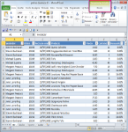



AE 3: MEJORAS AL SISTEMA DE GESTIÓN JUDICIAL
ESTADO SITUACIONAL DE ENTREGABLES POR FASES AE 2017
ENTREGABLES DEL PROVEEDOR “GEPSIS”
SAJU
Contrato firmado con el proveedor : 25 de agosto.
Inicio de actividades: 28 de agosto
Entregable 1:
Plan de Trabajo y Cronograma
Setiembre 2017
Entregable 2:
Documento Técnico SGD
Octubre 2017
PLANIFICACIÓN – CULMINADO
MODELADO DE PROCESOS – CULMINADO
ANÁLISIS Y DISEÑO DE SISTEMAS – Al 100 %
Entregable 3:
33 %
Entregable 4:
Pendiente
Iteración 1 (10 requerimientos, dic 2017)
Importación automática de las Cédulas de Notificación Electrónicas y físicas.
Asignación automática de las demandas nuevas y en curso
Control del registro y atención de solicitudes de documentos internos solicitados por la GEC.
Iteración 2 (10 requerimientos, enero 2018)
Implementación del Perfil de “Consultas” que permita visualizar los reportes.
Redefinición de las actividades del proceso de Calificación de las Cédulas.
Generación de alertas para las audiencias programadas con el Poder Judicial.
Implementación de 05 reportes de gestión.
Reportes

Slide 4
AE 3: MEJORAS AL SISTEMA DE GESTIÓN JUDICIAL
ESTADO SITUACIONAL DE ENTREGABLES POR FASES AE 2017
OTRAS ACTIVIDADES
Ejecutado:
Planificado:
Procedimiento
“Atención De Conflictos Jurídicos en los que el SAT o sus Colaboradores estén Involucrados.”
Manuales
Manual del SGD
02 Doc. aprobados
Setiembre 2017
Noviembre 2017
Dimensionamiento
Informe que refuerza los resultados de la estimación preliminar realizada en el mes de Junio.
PLANIFICACIÓN – CULMINADO
PROBLEMÁTICA Y ACCIONES REALIZADAS
MODELADO DE PROCESOS – CULMINADO
ANÁLISIS Y DISEÑO DE SISTEMAS – Al 100 %
CONSTRUCCIÓN – Al 52 %
Problema 1:
Durante las pruebas el usuario preciso algunas necesidades adicionales manifestadas en el levantamiento de información, sin embargo no se encontraban en la Definición Funcional.
Acción:
Se evaluó dichas necesidades y se realizó el desarrollo (Analista de Sistemas).
Problema 2:
Renuncia del programador (primera semana de octubre).
Acción:
El apoyo sobre el desarrollo de las mejoras adicionales ha sido realizado por el analista de sistemas hasta que se tenga un nuevo recurso (previsto Nov).
Problema 3:
Demoras en la revisión de documentos y código por parte del equipo de arquitectura debido a la carga laboral con todas las AE.
Acción:
Coordinaciones al interno con el equipo de arquitectura.

Slide 5






CRONOGRAMA: MEJORAS AL SISTEMA DE GESTIÓN JUDICIAL
r | ACTIVIDADES
1 | PLANIFICACIÓN
2 | MODELADO DE PROCESOS
3 | ANÁLISIS Y DISEÑO DE SISTEMAS
 | DF Regulación y Asesoría – SGD
 | DF Asuntos Judiciales - SAJU
 | DT SGD
 | DT SAJU (servicio de consultoría)
4 | CONSTRUCCIÓN
4.1 | SGD – Mejoras en SGD
 | Iteración 1
 | Desarrollo y Pruebas
 | Pase a Producción
 | Requerimiento 1
 | Requerimiento 2
 | Iteración 2
 | Desarrollo y Pruebas
 | Pase a Producción
Mar | Abr | May | Jun | Jul | Ago | Set | Oct | Nov | Dic
CULMINADO
EN PROCESO
PLANIFICADO

Slide 6
CRONOGRAMA:MEJORAS AL SISTEMA DE GESTIÓN JUDICIAL
r | ACTIVIDADES
 | Iteración 3 – Cambios complementarios del expediente
 | Desarrollo y Pruebas
 | Pase a Producción
4.2 | SAJU (A ejecutar por Proveedor)
 | Iteración 1 – 10 requerimientos
 | Desarrollo y Pruebas
 | Pase a Producción
 | Iteración 2 – 10 requerimientos
 | Desarrollo y Pruebas
 | Pase a Producción
Mar | Abr | May | Jun | Jul | Ago | Set | Oct | Nov | Dic | I Trim 2018
CULMINADO
EN PROCESO
PLANIFICADO

Slide 7
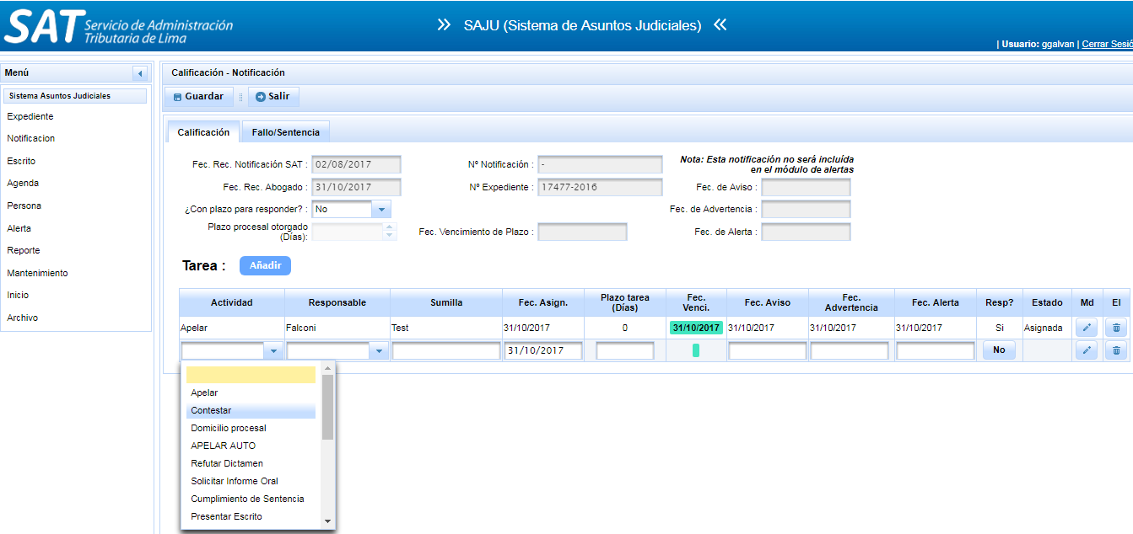
PROTOTIPOS - SAJU
Campos editables

Slide 8
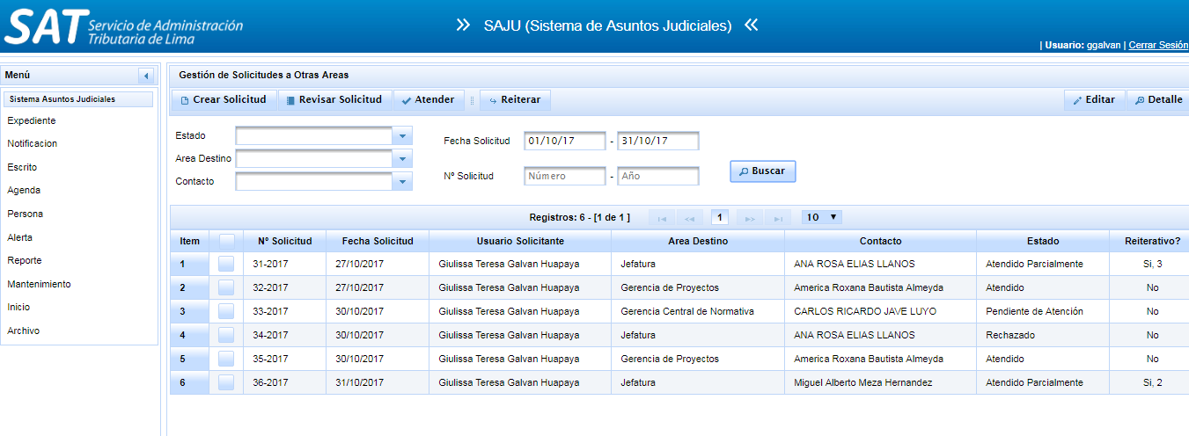
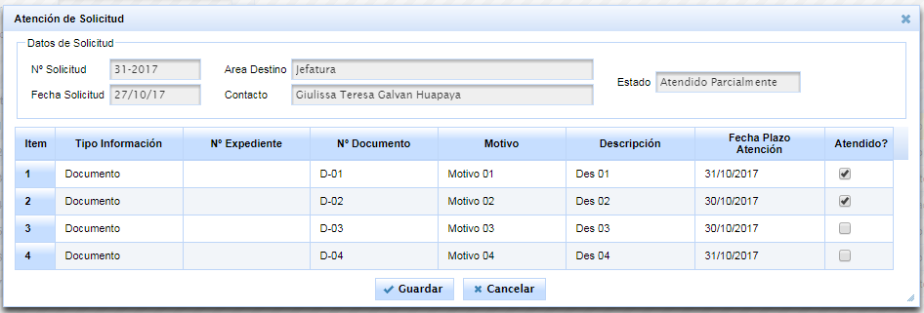
PROTOTIPOS - SAJU
Solicitud de Documentos
Nuevo

Slide 9
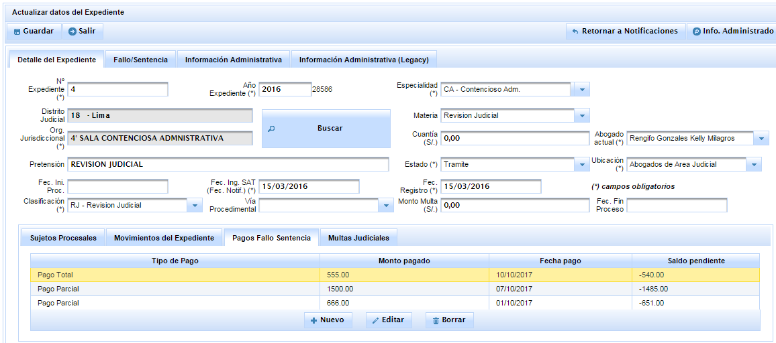
PROTOTIPOS - SAJU
Pago Fallo Sentencia

Slide 10
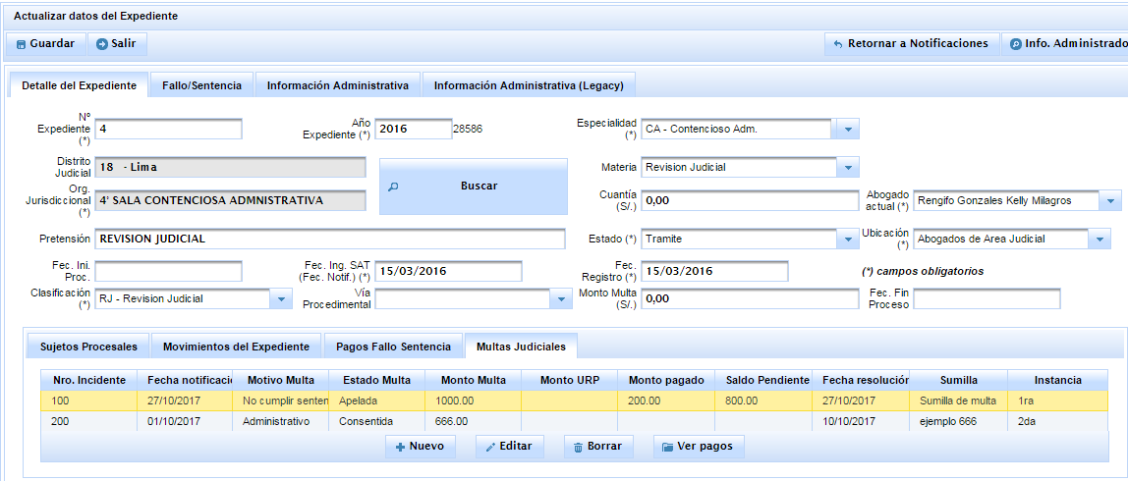
PROTOTIPOS - SAJU
Multas Judiciales

Slide 11
AE 2: DIGITALIZACIÓN DE EXPEDIENTES COACTIVOS
ESTADO SITUACIONAL DE ENTREGABLES POR FASES AE 2017
ANÁLISIS Y DISEÑO DE SISTEMAS
CONSTRUCCIÓN
60 % de avance de la fase
MÓDULO DE EXPEDIENTE COACTIVO VIRTUAL
Ejecutado:
Iteración 1: Generación de archivos PDF que permitan identificar los documentos generados en el SIAT que conformarán el Expediente Coactivo .
94%
Documento Funcional:
*Gestión Administrativa
*Gestión de Cobranza
*Expediente Coactivo Virtual
03 doc. aprobados
a Agosto 2017
Iteración 2:
Visualización de documentos
Solicitud de Impresión del Expediente
Ingreso de los documentos manuales
04 Reportes
Octubre
7%
Octubre
Documento Técnico:
* DT Expediente Coactivo Virtual
SGD
PLANIFICACIÓN – CULMINADO
MODELADO DE PROCESOS – CULMINADO
Iteración 3: Implementación del código de barras en el Cargo de Recepción para que permita realizar la digitalización de las Solicitudes de Suspensión y tercería No Tributaria.
01 doc. aprobado
Octubre 2017
Julio
Planificado:
Iteración 4:
Generación automática de doc. de respuesta con firma mecanizada.
Reportes de gestión.
39 %
Documento Técnico:
* DT SGD
Noviembre 2017
01 doc pendiente
Octubre
Avance Total: 71% (36 días)
Nuevo Presupuesto | S/ 133,660.80 | 100%
Ejecutado a Octubre | S/ 83,660.80 | 62.59%
Pendiente | S/ 50,000 | 37.41%
89 % de avance de la fase
(04/05 entregables)

Slide 12
AE 2: DIGITALIZACIÓN DE EXPEDIENTES COACTIVOS
ESTADO SITUACIONAL DE ENTREGABLES POR FASES AE 2017
OTRAS ACTIVIDADES RELACIONADO AL MODELADO DE PROCESOS
Ejecutado:
Planificado:
Procedimientos y Guía
* Suspensión del Procedimiento de Ejecución Coactiva – No Tributario.
* Tercería de propiedad del Procedimiento de Ejecución Coactiva – No Tributario.
* Gestión de Expedientes Coactivos.
Manuales
* SGD
* Expediente Coactivo Virtual
Capacitaciones
* SGD
* Módulo Expediente Coactivo Virtual
77%
03 Doc. pendientes
Octubre 2017
Diciembre
PLANIFICACIÓN – CULMINADO
PROBLEMÁTICA Y ACCIONES REALIZADAS
MODELADO DE PROCESOS – CULMINADO
ANÁLISIS Y DISEÑO DE SISTEMAS – Al 89 %
CONSTRUCCIÓN – Al 60 %
Problema 1:
Respecto al Módulo de Remates, la revisión realizada corresponde a mejoras al módulo de Remates.
Acción:
Dichas modificaciones no forman parte del alcance de la AE, sin embargo podrían ser trabajadas por un recurso de la GIN como un Rq paralelo.
Problema 2:
Demoras en la revisión de los documentos y código por parte del equipo de arquitectura debido a la carga laboral con todas las AE.
Acción:
Coordinaciones al interno con el equipo de arquitectura.
Problema 3:
Problemas durante el desarrollo y envío a Calidad (Iteración 1:Generación de PDF), debido a los cambios del pase relacionado al IFI y cambios en el Modelo de Base de Datos.
Acción:
Se han realizado todas las modificaciones cada vez que se ha presentado el problema a la fecha, se va a iniciar las pruebas el día de hoy (Módulo de Cobranzas, Módulo de Medida Cautelar).

Slide 13
CRONOGRAMA: DIGITALIZACIÓN
r | ACTIVIDADES
1 | PLANIFICACIÓN
2 | MODELADO DE PROCESOS
3 | ANÁLISIS Y DISEÑO DE SISTEMAS
 | DF Gestión Administrativa – SGD
 | DF Atención de Medios Impugnatorios- SGD
 | DF Expediente Coactivo Virtual
 | DT SGD
 | DT Expediente Coactivo Virtual
4 | CONSTRUCCIÓN
4.1 | Módulo de Expediente Coactivo Virtual
 | Iteración 1 – Generación de PDFs
 | Desarrollo y Pruebas
 | Pase a Producción
 | Iteración 2 – Visualización e impresión de Expediente Virtual y reportes
 | Desarrollo y Pruebas
 | Pase a Producción
Mar | Abr | May | Jun | Jul | Ago | Set | Oct | Nov | Dic
CULMINADO
EN PROCESO
PLANIFICADO

Slide 14
CRONOGRAMA: DIGITALIZACIÓN
r | ACTIVIDADES
4.2 | SGD – Atención de Suspensiones y Tercerías No Trib.
 | Iteración 3 – Código de barras en cargo de recepción
 | Desarrollo y Pruebas
 | Pase a Producción
 | Iteración 4 – Generación automática de documento de respuesta con firma mecanizada y reportes
 | Desarrollo y Pruebas
 | Pase a Producción
5 | LÍNES DE DIGITALIZACIÓN
 | Contratación de proveedor
 | Inicio del servicio de digitalización
6 | OTRAS ACTIVIDADES
 | Capacitaciones (SGD, ECV)
 | Manuales de Usuario (SGD, ECV)
Mar | Abr | May | Jun | Jul | Ago | Set | Oct | Nov | Dic
CULMINADO
EN PROCESO
PLANIFICADO

Slide 15
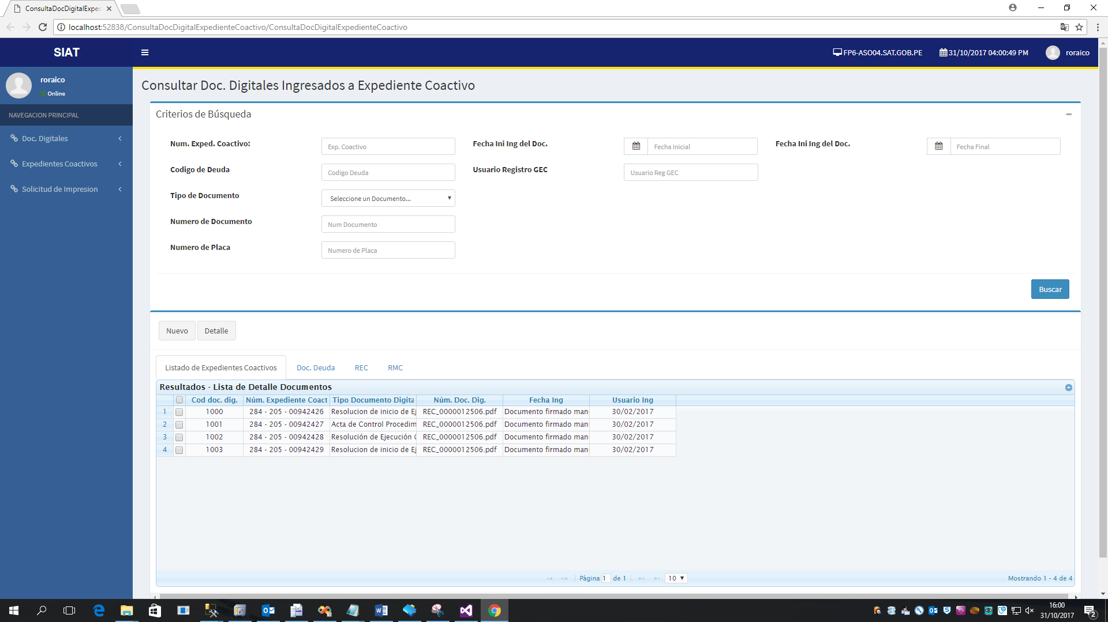
PROTOTIPOS – Módulo ECV
Consultar documentos digitales del Expediente Coactivo

Slide 16
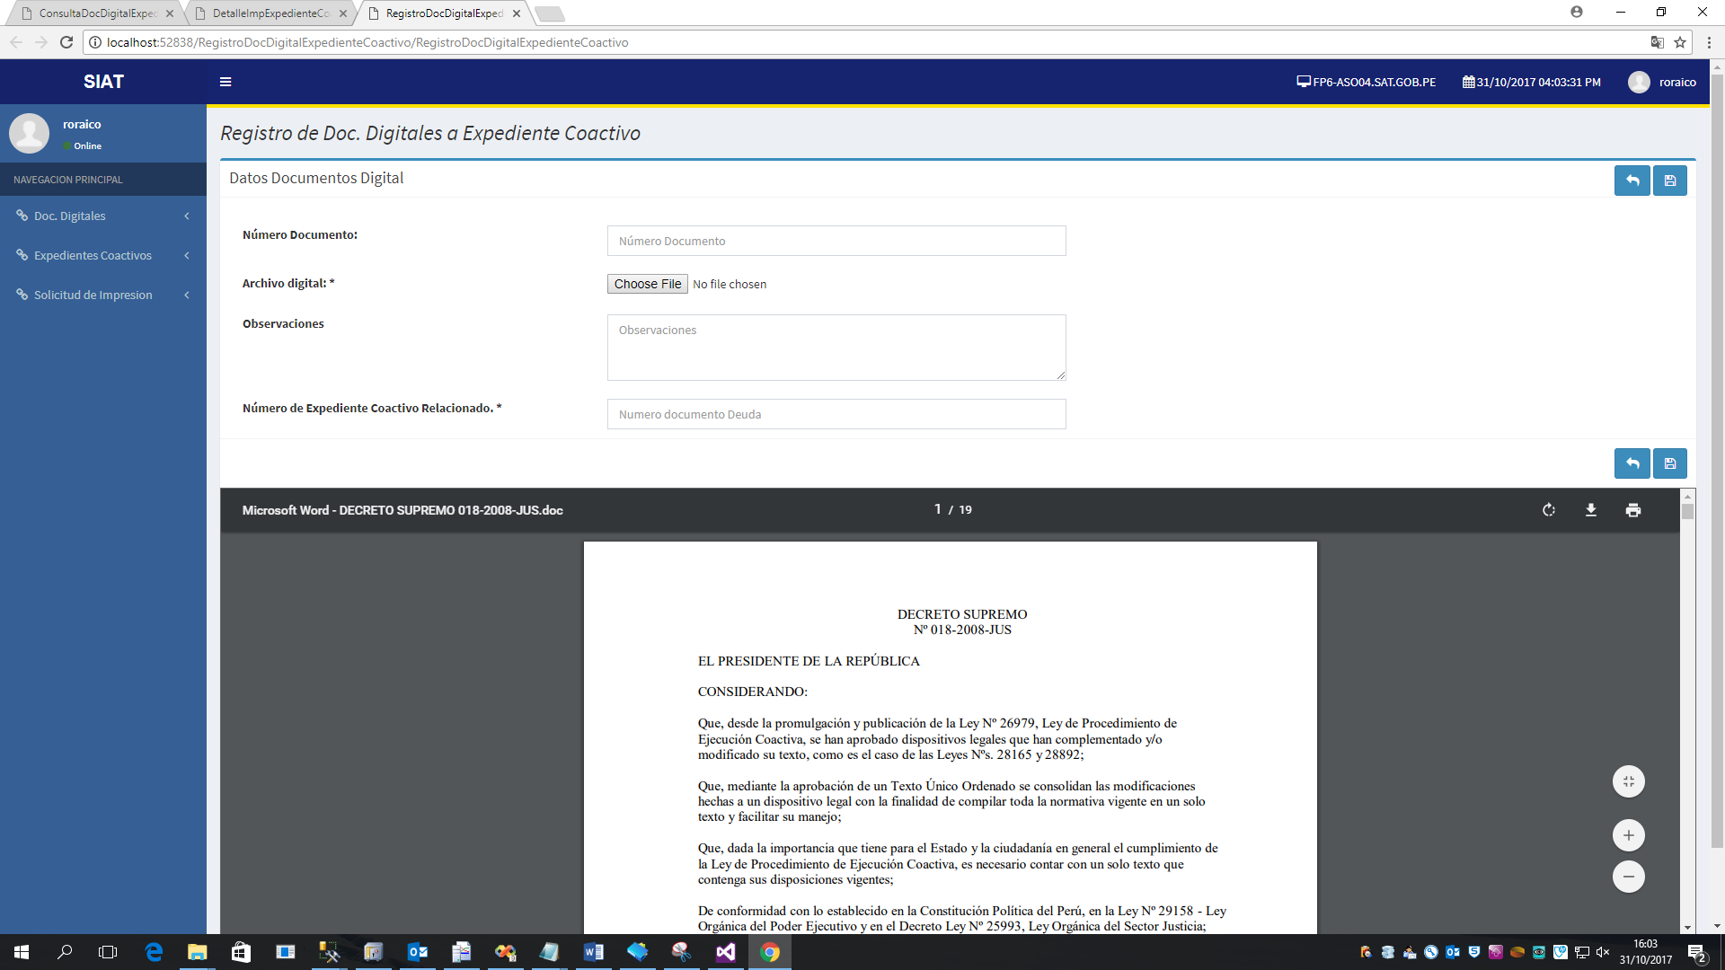
PROTOTIPOS – Módulo ECV
Registro de Documentos Digitales (doc. manuales o masivos)

Slide 17
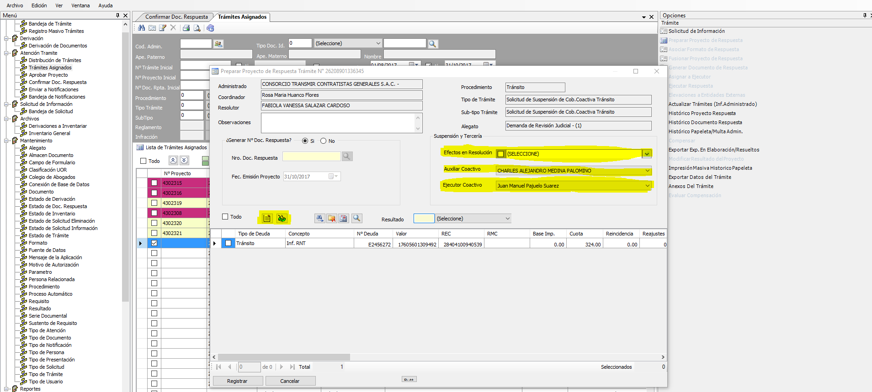
PROTOTIPOS – SGD

Slide 18
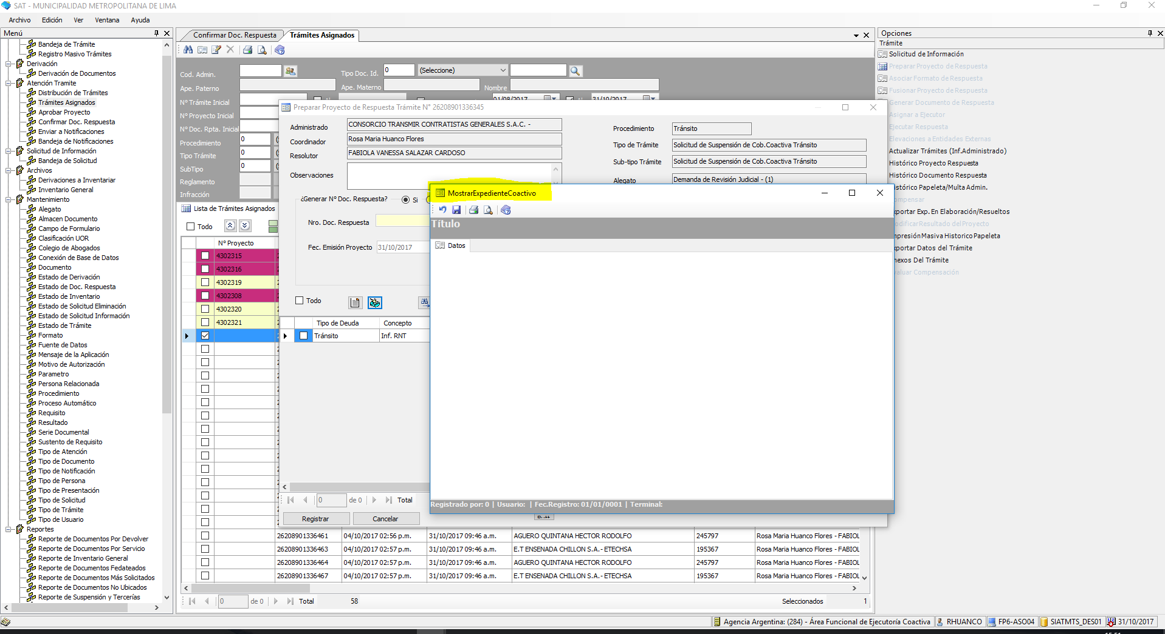
PROTOTIPOS – SGD
Preparar proyecto de respuesta

